Slide 1

00. 피피티 신입사원 필수 교육코스
한 번만 바꾸면 평생이 편한 기본세팅
※ 기본 세팅 변경하기
Ctrl + Z
실행취소
최대횟수 변경
(150회)
[ 파일 – 옵션 – 고급 ]

Slide 2
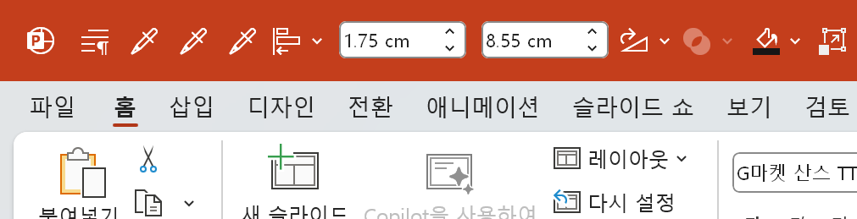
00. 피피티 신입사원 필수 교육코스
클릭 많이하는 것도 귀찮다!!
※ 가독성 향상, 정렬, 도형색 변경, 텍스트 색 변경, 윤곽선 색 변경 등
파일 - 옵션 클릭
빠른실행도구모음 탭
우하단 가져오기/내보내기
전달받은 자료 선택하고 확인

Slide 3
00. 피피티 신입사원 필수 교육코스
나만의 메뉴 빠른실행도구 단축키로 사용하기
※ 빠른 실행도구모음을 아래쪽이나 위쪽 내가 편한 곳에 위치시키기
Step 01
Step 02
Step 03
알트 + 3
도형 스포이트
싹가능 3 3
알트 + 4
텍스트 스포이트
싹가능
알트 + 2
윤곽선 스포이트
싹가능

Slide 4
00. 피피티 신입사원 필수 교육코스
폰트만 잘쓰면 상위 10%
※ 폰트 설치하기
Step 01
Step 02
Step 03
모든글꼴
한번에 선택
폰트 설치
(우클릭 - 설치)
활성화 된
PPT 껐다
켜서 확인

Slide 5
01. 텍스트
2개만 알면된다 텍스트 단축키
※ 컨트롤과 함께하는 텍스트 단축키 (크고작게 단축키가 안먹히면 CTRL + SHIFT + < , > or 직접 마우스로 변경)
Ctrl + ]
Ctrl + [
텍스트 크게
텍스트 작게
쓰다보면 미사여구 들어내고 키워드에 필요 한 설명만 나이스하게 넣으려고 노력하게 되는거 rg?
나이스한 내용을 나이스하게 입력해주는 부분
쓰다보면 미사여구 들어내고 키워드에 필요한 설명만 나이스하게 넣으려고 노력하게 되는데 이 문단은 3줄을 넣어준 부분인거 rg?
쓰다보면 미사여구 들어내고 키워드에 필요 한 설명만 넣으려고 노력하게 되는거 rg?`

Slide 6
01. 텍스트
가독성 향상 치트키 (줄 간격)
※ 줄 간격 설정 (홈 - 단락 - 줄 간격 - 줄 간격 옵션 - 줄간격(1줄 to 배수) - 값(1.1~1.3))
이강인 바이아웃 400억?...브라이튼 역대 '최고 이적료' 보다 높다
이강인의 바이아웃이 3,000만 유로(약 402억 원)라면 상황이 달라진다.
이강인의 이적설이 점화된 것은 지난 25일(한국시간)이다. 스페인 '마르카'는 "이강인은 마요르카에서 행복하지 않다. 그는 1월 자신에 대한 제안을 듣지 않는 구단의 입장을 이해하지 못하고 있다"고 보도했다.
이강인이 불만을 터트린 이유는 명확하다. 다양한 구단의 제의에도 불구하고 마요르카가 이적을 허용하지 않기 때문. 구체적으로 제의를 한 팀은 두 팀으로 알려져 있다. 스페인 라리가의 명문 구단 중 하나인 아틀레티코 마드리드와 잉글리시 프리미어리그(EPL) 중상위권에 위치한 브라이튼이다. 두 팀 모두 이번 겨울 이적시장을 통해 중원 자원 보강에 열을 올리는 만큼 이강인에게 실제로 제안을 건넸을 가능성이 크다.
1.3배
쓰다보면 미사여구 들어내고 키워드에 필요 한 설명만 나이스하게 넣으려고 노력하게 되는거 rg?
나이스한 내용을 나이스하게 입력해주는 부분
쓰다보면 미사여구 들어내고 키워드에 필요한 설명만 나이스하게 넣으려고 노력하게 되는데 이 문단은 3줄을 넣어준 부분인거 rg?
쓰다보면 미사여구 들어내고 키워드에 필요 한 설명만 넣으려고 노력하게 되는거 rg?
1.15배

Slide 7
01. 텍스트
말머리 기호, 나이스하게 쓰는 방법
※ 단락 간격 (5~10), 말머리 여백 조정, 텍스트 편집(Alt + Shift + 위아래)
나이스한 내용을 나이스하게 입력해주는 부분
쓰다보면 미사여구 들어내고 키워드에 필요 한 설명만 나이스하게 넣으려고 노력하게 되는거 rg?
쓰다보면 미사여구 들어내고 키워드에 필요한 설명만 나이스하게 넣으려고 노력하게 되는데 이 문단은 3줄을 넣어준 부분인거 rg?
쓰다보면 미사여구 들어내고 키워드에 필요 한 설명만 넣으려고 노력하게 되는거 rg?

Slide 8
01. 텍스트
줄간격 & 말머리 기호, 나이스하게 쓰는 방법
※ 줄간격 : 1.1~1.3, 단락간격 : 5~10, 말머리 추가, 말머리 여백조절
정의: 타고난 능력이나 우월성에 대한 과장된 자기 인식에서 비롯되는 정서
사회적 행동: 협력적이고 친사회적인 행동 유도
지위 형성: 사회적으로 명망 기반의 지위 형성 촉진
목표 지향성: 지속적인 목표 지향적 행동 강화
정의: 타고난 능력이나 우월성에 대한 과장된 자기 인식에서 비롯되는 정서
사회적 행동: 협력적이고 친사회적인 행동 유도
지위 형성: 사회적으로 명망 기반의 지위 형성 촉진
목표 지향성: 지속적인 목표 지향적 행동 강화

Slide 9
01. 텍스트
도형 & 표 안에 말머리 기호 활용하기
※ 눈금자 우하단 네모 드래그로 조정 or 우클릭 - 도형서식 - 크기 및 속성 - 텍스트 상자 - 왼쪽여백조정
참여자
신용카드 동일 사이즈(54*87)
지갑/휴대폰에 보관
유형 | 특징
20대 청년/대학생 | 시간 여유 있음 정서적으로 공감 잘함 경제적 여유 부족함
20~30대 직장인 | 바쁨, 부담 있음 소액 정기후원에 긍정적
60대 이상 은퇴층 | 대화 시간 있음 의미, 보람 중요
캠페이너
스탑핑 아이템(리워드로서의 기능)
부스로의 스토리 연결(카드별 메시지 + 부스 인입 요청)

Slide 10
01. 텍스트
폰트 강조법 활용해보기 (Feat. 페이퍼로지체)
※ 페이퍼로지체를 이용해 3가지 강조방법 활용
굵기조절 (3 & 7)
색깔조절 (회 + 검)
굵기 + 회색 + 뽀인트색
서울/수도권 배송조직 구축 역량
전국 화물 중개사업 운영 역량
용산 전자상가 당일도착 배송조직 구축 및 운영 나이스한 내용을 입력해주는 부분
컴퓨존 당일도착 배송조직 구축 및 운영
퀵 및 배송서비스 15년 경력
서울/수도권 배송조직 구축 역량
전국 화물 중개사업 운영 역량
용산 전자상가 당일도착 배송조직 구축 및 운영 나이스한 내용을 입력해주는 부분
컴퓨존 당일도착 배송조직 구축 및 운영
퀵 및 배송서비스 15년 경력
서울/수도권 배송조직 구축 역량
전국 화물 중개사업 운영 역량
용산 전자상가 당일도착 배송조직 구축 및 운영 나이스한 내용을 입력해주는 부분
컴퓨존 당일도착 배송조직 구축 및 운영
퀵 및 배송서비스 15년 경력

Slide 11
01. 텍스트
검정 배경위에 텍스트 강조 방법 활용해보기
※ 흰색, 회색, 표준색(주황)
검정배경+글씨
처음에는 우리가 습관을 만들지만
그 다음에는 습관이 우리를 만든다

Slide 12

01. 텍스트
소제목 Case 1 (맑은고딕 등 클래식 방식의 회사에서)
※ 방법은 맑은고딕 굵게 밖에 없긴 한다만…
나이스한 소제목은 체크박스로 때리고
맑은고딕 소제목 앞에 짝때기 공격
로고색깔 네모박스 색채운 도형 소제목
보조설명 단위에서는 말머리로 쭈~욱 나열해주는 느낌이 제일 나이스한 부분인거 RG?
보조설명 단위에서는 말머리로 나열
보조설명 단위에서는 말머리로 쭈~욱 나열해주는 느낌이 제일 나이스한 부분인거 RG?
보조설명 단위에서는 말머리로 나열
보조설명 단위에서는 말머리로 쭈~욱 나열해주는 느낌이 제일 나이스한 부분인거 RG?
보조설명 단위에서는 말머리로 나열
보조설명 단위에서는 말머리로 쭈~욱 나열해주는 느낌이 제일 나이스한 부분인거 RG?

Slide 13
01. 텍스트
까리뽕쌈한 소제목으로 팀장님한테 쿠사리 안먹기
※ 프로젝트 바뀔 때마다, 슬라이드에 정보의 위계가 여러 개일 때 이 중에서 돌려막기
제목은 14~18느낌
선행연구와의 차별성
01. 걸친ST
01
나이스한 제목을 입력해라
제목은 14~18느낌
나이스한 제목을 입력해라
제목은 14~18느낌

Slide 14
01. 텍스트
까리뽕쌈한 소제목으로 팀장님한테 쿠사리 안먹기
※ 프로젝트 바뀔 때마다, 슬라이드에 정보의 위계가 여러 개일 때 이 중에서 돌려막기
Korea’s culinary map 아이콘 + 텍스트로 구분해주기
Busan & other cities offer 아이콘 + 텍스트로 구분해주기
그냥 짝대기 + 굵은 소제목
최종 목표 : AI기반 스마트 횡단보도 시스템 개발 및 자율주행차 또는 일반주행차 충돌 예측 정보 제공
카메라와 Lidar 기술을 접목하여 카메라의 시각적 분석 향상으로 보행자와 차량의 위치간 거리를 정확하게 식별 (충돌 예측 알고리즘)
Vision 기반의 보행자 행동(횡단 의도)을 분석하여 자율주행차의 주행판단 예측 정보 제공 (정보: 실시간 위험 알림, 얼굴인식 기능)
서비스 제공 (얼굴인식 DB를 통한 개인별 위험경고 알림 서비스 제공)
횡단보도 구간 차량과 보행자의 교통사고 발생되는 시나리오 대한 예측 및 알림 서비스 개발 (시나리오: 보행자의 속도 변화, 정지한 차량, 무단횡단 등)
최종 목표 : AI기반 스마트 횡단보도 시스템 개발 및 자율주행차 또는 일반주행차 충돌 예측 정보 제공

Slide 15

02. 속도 & 구조화
F4, 반복작업을 줄여주는 치트키
※ F4는 직전에 사용한 PPT의 기능을 반복함 (텍스트)
01. 기대효과 하나
02. 기대효과 두울
03. 기대효과 세엣
04. 기대효과 네엣
나이스한 내용을 나이스하게
레쓰고하면 되는부분
나이스한 내용을 나이스하게
레쓰고하면 되는부분
나이스한 내용을 나이스하게
레쓰고하면 되는부분
나이스한 내용을 나이스하게
레쓰고하면 되는부분

Slide 16

02. 속도 & 구조화
수 십장의 피피티를 최단 시간에 효율적으로 만들 수 있는 비밀
※ 하루에 백번, 천번 쓸 수 밖에 없는 단축키
구분 | 내용
Ctrl + 마우스휠 | 확대 축소
Shift + 드래그 | 수직, 수평 이동
Alt + 좌우방향키 | 15도 회전
Ctrl + G | 그룹화
Ctrl + Shift + G | 그룹화 해제
Shift + 대각 흰꼭지 드래그 | 비율유지 확대축소
Ctrl + Shift + 드래그 | 수평, 수직 복사

Slide 17
02. 속도 & 구조화
F4, 반복작업을 줄여주는 치트키
※ 삽입 - 별 및 현수막 - 5꼭지별 - 노란점 땡겨서 둥글게 - 윤곽선 x - 회색 - 수평수직복사(컨트롤+쉬프트+드래그) + F4 활용해서 만들기

Slide 18
02. 속도 & 도식화
절대 마우스로 드래그하지 마세요
※ 홈 - 정렬 - 맞춤 (개체가 1개일 때)

Slide 19
02. 속도 & 도식화
절대 마우스로 드래그하지 마세요
※ 홈 - 정렬 - 맞춤 (개체가 2개 이상일 때, 그룹화)
1
2
3
4

Slide 20
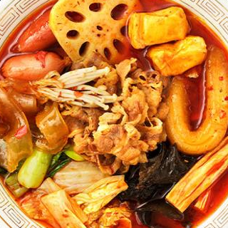
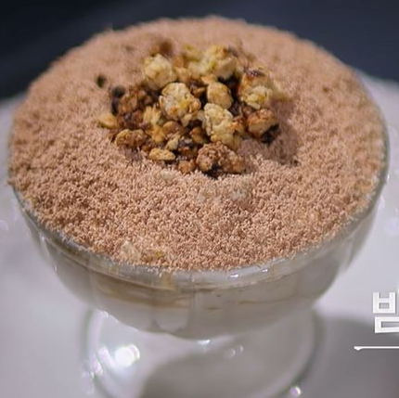
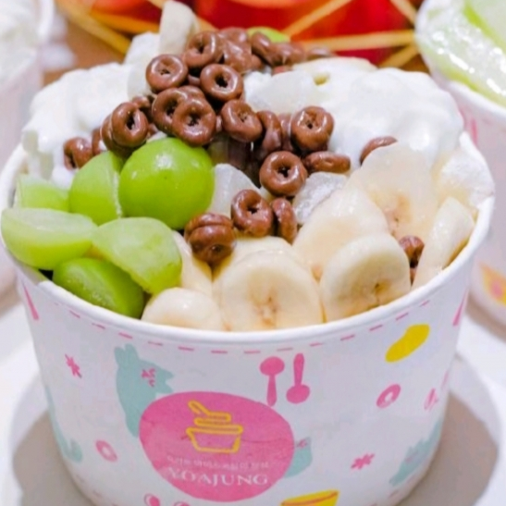
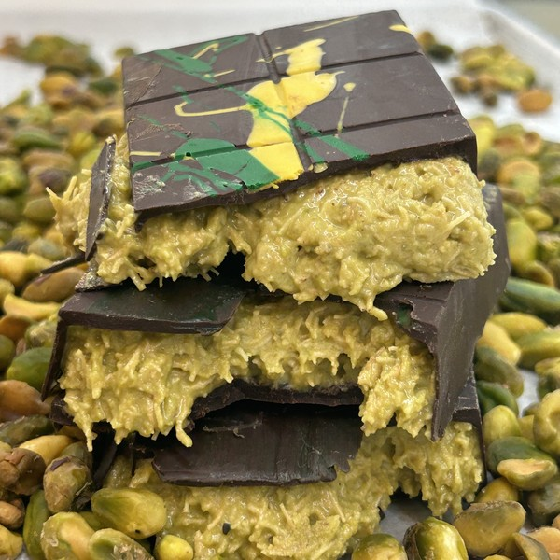

02. 속도 & 도식화
절대 마우스로 드래그하지 마세요
※ 홈 - 정렬 - 맞춤 (1단계), 그룹화 활용

Slide 21


02. 속도 & 도식화
정렬할 때, 기준이 틀어지면 골치아픈 부분인거 RG?
※ 기준 레이아웃이 틀어질 때, 대처방법

Slide 22
02. 속도 & 도식화
정렬할 때, 기준이 틀어지면 골치아픈 부분인거 RG?
※ 기준 레이아웃이 틀어질 때, 대처방법

Slide 23
02. 속도
서식복사, 시간단축 최소 10배
※ 시간단축 끝판왕 서식복사 (컨트롤+쉬프트+C), 서식 붙여넣기 (컨트롤+쉬프트+V)
나이스하게
서식복사
1초만에
바꿔버리쥬?
기업
1초만에
바꿔버리쥬?
기업
기업

Slide 24
02. 속도 & 도식화
서식복사, 시간단축 최소 10배
본문
※ 시간단축 끝판왕 서식복사 (컨트롤+쉬프트+C), 서식 붙여넣기 (컨트롤+쉬프트+V)
ㄴㅇㄹㄴㅇㄴㅇㅎㄴㅇㅎㄴㅇㅎ
ㄴㅇㄹㄴㅇㄴㅇ
ㅎㄴㅇㅎㄴㅇㅎ
ㄴㅇㄹㄴㅇㄴㅇㅎㄴㅇㅎㄴㅇㅎ
ㄴㅇㄹㄴㅇㄴㅇ
ㅎㄴㅇㅎㄴㅇㅎ
2342352352523
1512521515151512
16161616
아뤼 ㅓㅣㅏ러ㅣㅓㅏ모러ㅏㅣ모ㅓㅏ

Slide 25
02. 속도 & 도식화
기본 도형으로 깔쌈한 구조화 만들어보자
※ 포인트 색을 활용해 강조하는 방법
약한거에 회색
쎈거에 찐한색
약한거에 회색
쎈거에 찐한색

Slide 26
02. 속도 & 도식화
기본 도형으로 깔쌈한 구조화 만들어보자
※ 깔삼하면서 나이스하면서 보는 사람이 좋아할만한 도식화 한사바리
잔바리
정렬
그룹화
컨쉬
드래그
깔끔한
구조화
깔쌈하구나
깔쌈하구나
※ 깔삼하면서 나이스하면서 보는 사람이 좋아할만한 도식화 한사바리
잔바리
잔바리
깔끔한
구조화
깔쌈하구나
제목공격
제목공격
깔쌈하구나
보조메시지를 깔쌈하게
넣어줘도 되는 부분
보조메시지를 깔쌈하게
넣어줘도 되는 부분

Slide 27
02. 속도 & 도식화
기본 도형으로 깔쌈한 구조화 만들어보자
※ 깔삼하면서 나이스하면서 보는 사람이 좋아할만한 도식화 한사바리
잔바리
정렬
그룹화
컨쉬 드래그
ㅁㄴㅇㅁㄴㄻㄴ

Slide 28
02. 속도 & 도식화
기본 도형으로 깔쌈한 구조화 만들어보자
※ 도형 - 블록화살표 - 갈매기형 수장 / 말머리 활용 / 컨+쉬+드래그 + F4 / 도형서식 - 도형편집 - 도형모양변경 - 블록화살표 - 화살표 - 오각형
나이스한 내용
나이스하게 입력
나이스한 내용
나이스하게 입력
나이스한 내용
나이스하게 입력
나이스한 내용
나이스하게 입력
나이스한 내용
나이스하게 입력
1단계
2단계
3단계
4단계
나이스한 내용을 입력
나이스한 내용을 입력
나이스한 내용을 입력
나이스한 내용을 입력
나이스한 내용을 입력
나이스한 내용을 입력
나이스한 내용을 입력
나이스한 내용을 입력
나이스한 내용을 입력
나이스한 내용을 입력
나이스한 내용을 입력
나이스한 내용을 입력

Slide 29
02. 속도 & 도식화
도식화 뽀인트색으로 강조하기
※ 포인트 색을 활용해 강조하는 방법
회색
색채우기
윤곽선
+
검정글씨
색채우기
+
흰색글씨

Slide 30
02. 속도 & 도식화
도식화 뽀인트색으로 강조하기
※ 포인트 색을 활용해 강조하는 방법
회색
색채우기
회색
색채우기
회색
색채우기
색채우기
+
흰색글씨
회색
색채우기
회색
색채우기
회색
색채우기
윤곽선
+
검정글씨

Slide 31
02. 속도 & 도식화
도식화 뽀인트색으로 강조하기
※ 포인트 색을 활용해 강조하는 방법
잔바리
정렬
그룹화
컨쉬
드래그
깔끔한
구조화
깔쌈하구나
깔쌈하구나
잔바리
정렬
그룹화
컨쉬
드래그
깔끔한
구조화
깔쌈하구나
깔쌈하구나

Slide 32
02. 속도 & 도식화
도식화 뽀인트색으로 강조하기
※ 포인트 색을 활용해 강조하는 방법
약한거에 회색
쎈거에 찐한색
약한거에 회색
쎈거에 찐한색

Slide 33
02. 속도 & 도식화
도식화 뽀인트색으로 강조하기
※ 포인트 색을 활용해 강조하는 방법
포인트색으로 도식화 할때
포인트색으로 도식화 할때
시각자료 (표, 그래프, 사진)
시각자료 (표, 그래프, 사진)
사진
사진
나이스하게 꽃이피어 대박나는
2025년 되시길 바랍니다
나이스하게 꽃이피어 대박나는
2025년 되시길 바랍니다

Slide 34
03. 시각자료
무료 고화질 사진 + 영상을 잘쓰면 탑 클래쓰
※ 사진 & 동영상 검색은 무조건 무료 고화질 사이트에서 다운로드
Pixabay
(픽사베이)
Unsplash
(언스플래쉬)
Freepik
(프리픽)
Pexels
(펙셀스)

Slide 35
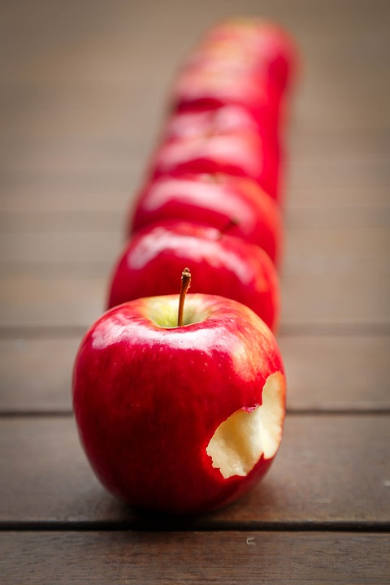
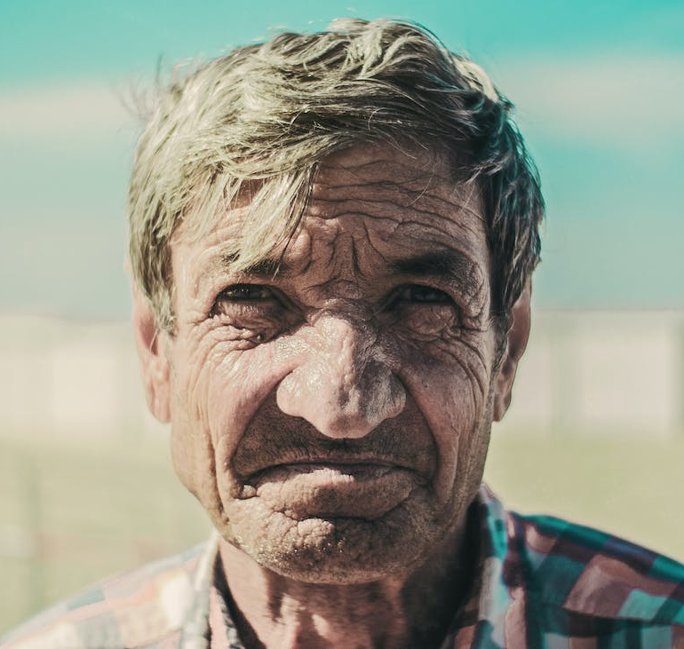
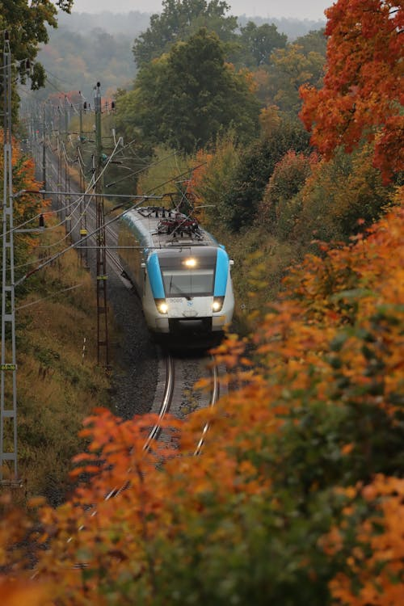
03. 시각자료
사진, 자주하는 실수와 해결방법
※ Shift + 대각흰꼭지 드래그로 높낮이 맞추기 -> 사진의 가로간격 동일하게 맞추기 -> 그룹화 & 가운데 맞춤으로 센터 맞추기

Slide 36
03. 시각자료
사진, 흰색 배경 많으면 20% 부족한 느낌
※ 뽀인트 색 도형을 뒤로 보내고 투명도 30% 이상 & 그림 테두리 & 그림자 효과

Slide 37
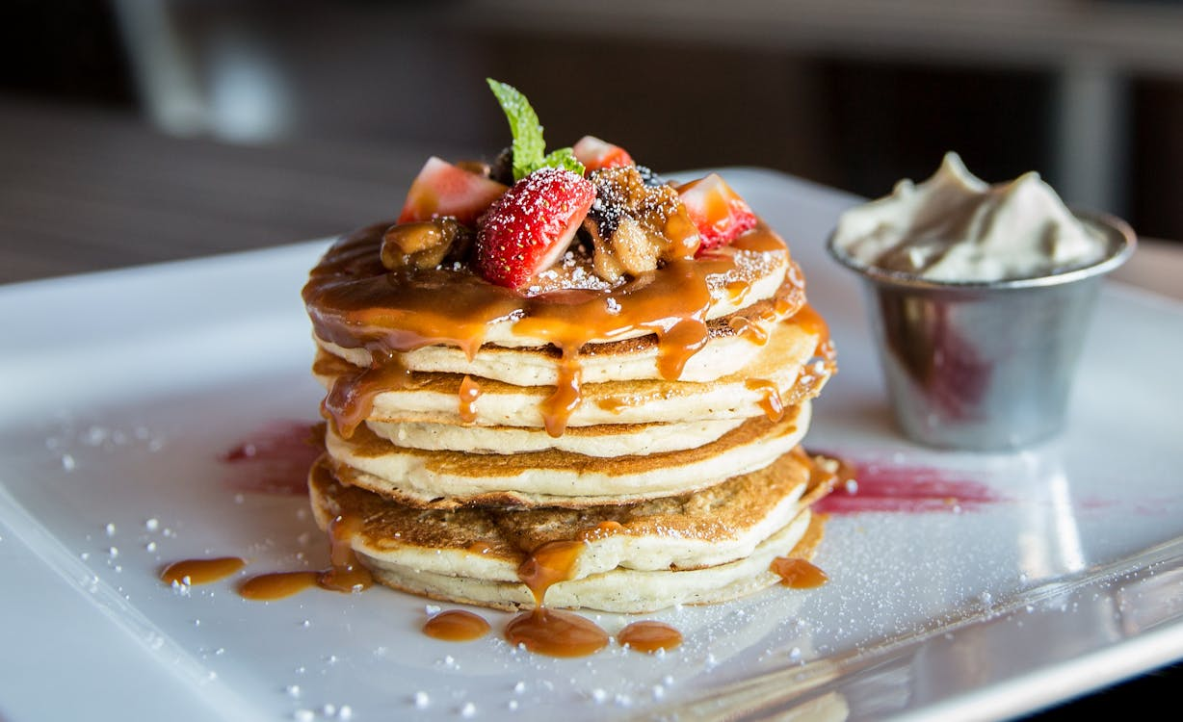
03. 시각자료
사진 편집방법 1. 사진 원본 편집하기
※ 그림클릭 - 자르기

Slide 38


03. 시각자료
사진 편집방법 2. 도형안에 사진 넣기
※ 사진 삽입과 편집을 동시에 하는 치트키 (사진클릭 - 그림서식 - 자르기)

Slide 39


03. 시각자료
사진 편집방법 2. 도형안에 사진 넣기
※ 도형서식 - 그림 또는 질감채우기 - 클립보드 & 그림서식 - 자르기 아래화살표 - 채우기 - Shift & Alt를 활용해 자르기 네모안에 개체 위치

Slide 40


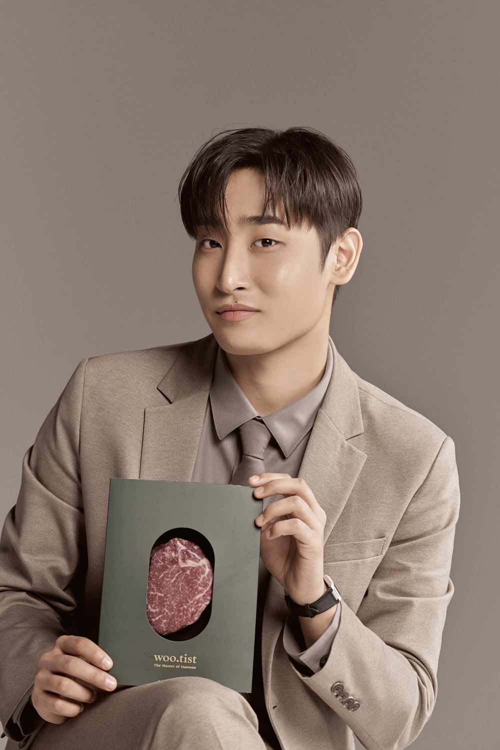
03. 시각자료
사진만 잘쓰면 상위 3%
※ 검정색네모 - 도형서식 - 채우기 - 투명도 30% + G마켓산스 흰색글씨로 사진위에 강조 텍스트 삽입하기
ㄴㅇㄹㄴㅇㅁ ㅁㄴㅇㅁㄴㅇ
ㄴㅇㄹㄴㅇㅁ ㅁㄴㅇㅁㄴㅇ
ㄴㅇㄹㄴㅇㅁ ㅁㄴㅇㅁㄴㅇ

Slide 41
03. 시각자료
도형병합 조각을 이용한 사진의 부분 강조
※ Ctrl키를 눌러 순서대로 개체 선택 - 도형서식 - 도형병합 - 조각
[ 파랑 먼저 선택 후 + Ctrl 노랑조각 클릭 ]

Slide 42
03. 시각자료
도형병합 조각을 이용한 사진의 부분 강조
※ Ctrl키를 눌러 순서대로 개체 선택 - 도형서식 - 도형병합 - 조각
[ 파랑 먼저 선택 후 + Ctrl 노랑조각 클릭 ]

Slide 43
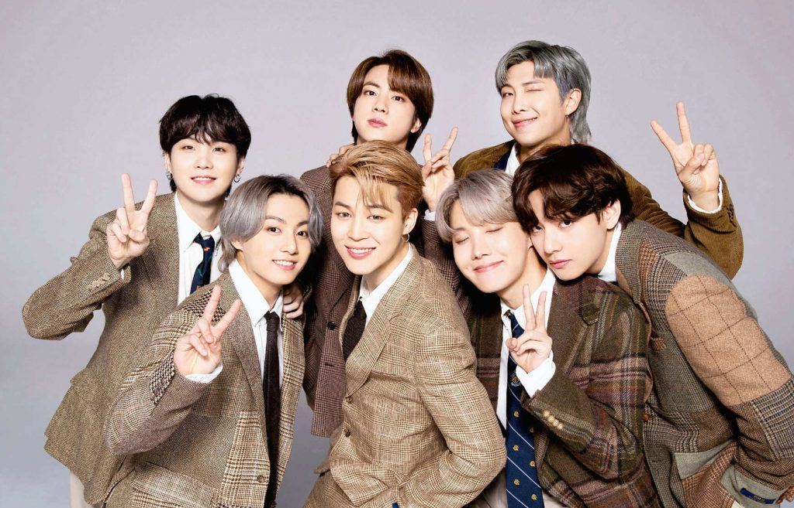
03. 시각자료
도형병합을 이용한 사진의 부분 강조
※ 투명도형으로 위치잡기 & 도형병합 조각 & 그림의 밝기조정 & 선 : 자유형 도형의 도형서식 꼬리유형 동그라미

Slide 44
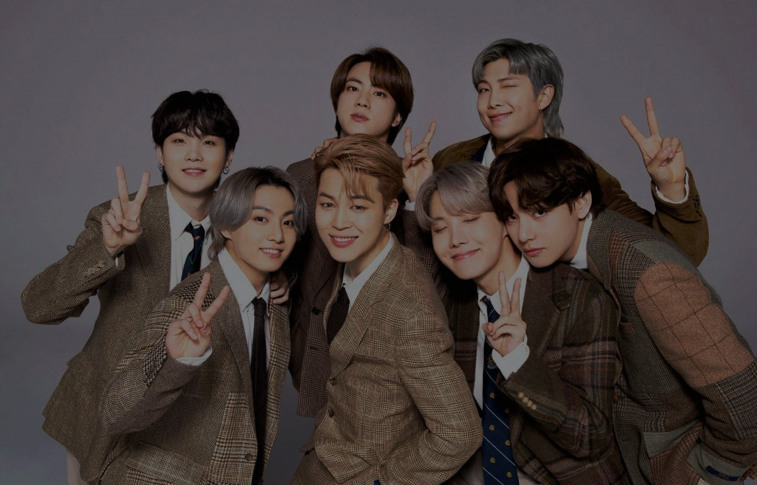
03. 시각자료
도형병합을 이용한 사진의 부분 강조
※ 투명도형으로 위치잡기 & 도형병합 조각 & 그림의 밝기조정 & 선 : 자유형 도형의 도형서식 꼬리유형 동그라미
ㄴㅇㅁㄶㄴㄹㄴㄹ

Slide 45
03. 시각자료
도형병합을 이용한 사진의 부분 강조
※ 보조설명을 넣어 줄 때 필수도형 (삽입 - 도형 - 선 - 자유형:도형 & 화살표 꼬리유형 : 타원화살표)
넘 잘생겼습니다
나이스한 보조메시지

Slide 46
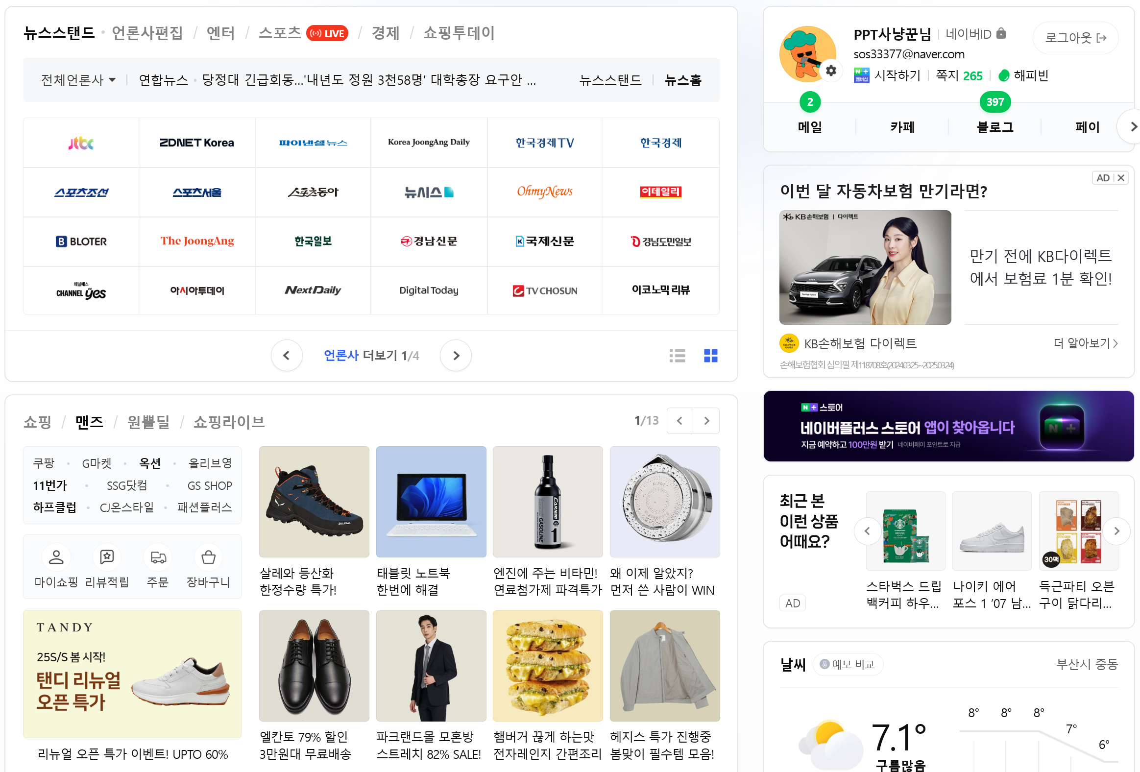
03. 시각자료
도형병합을 이용한 사진의 부분 강조
※ 투명도형으로 위치잡기 & 도형병합 조각 & 그림의 밝기조정 & 선 : 자유형 도형의 도형서식 꼬리유형 동그라미

Slide 47
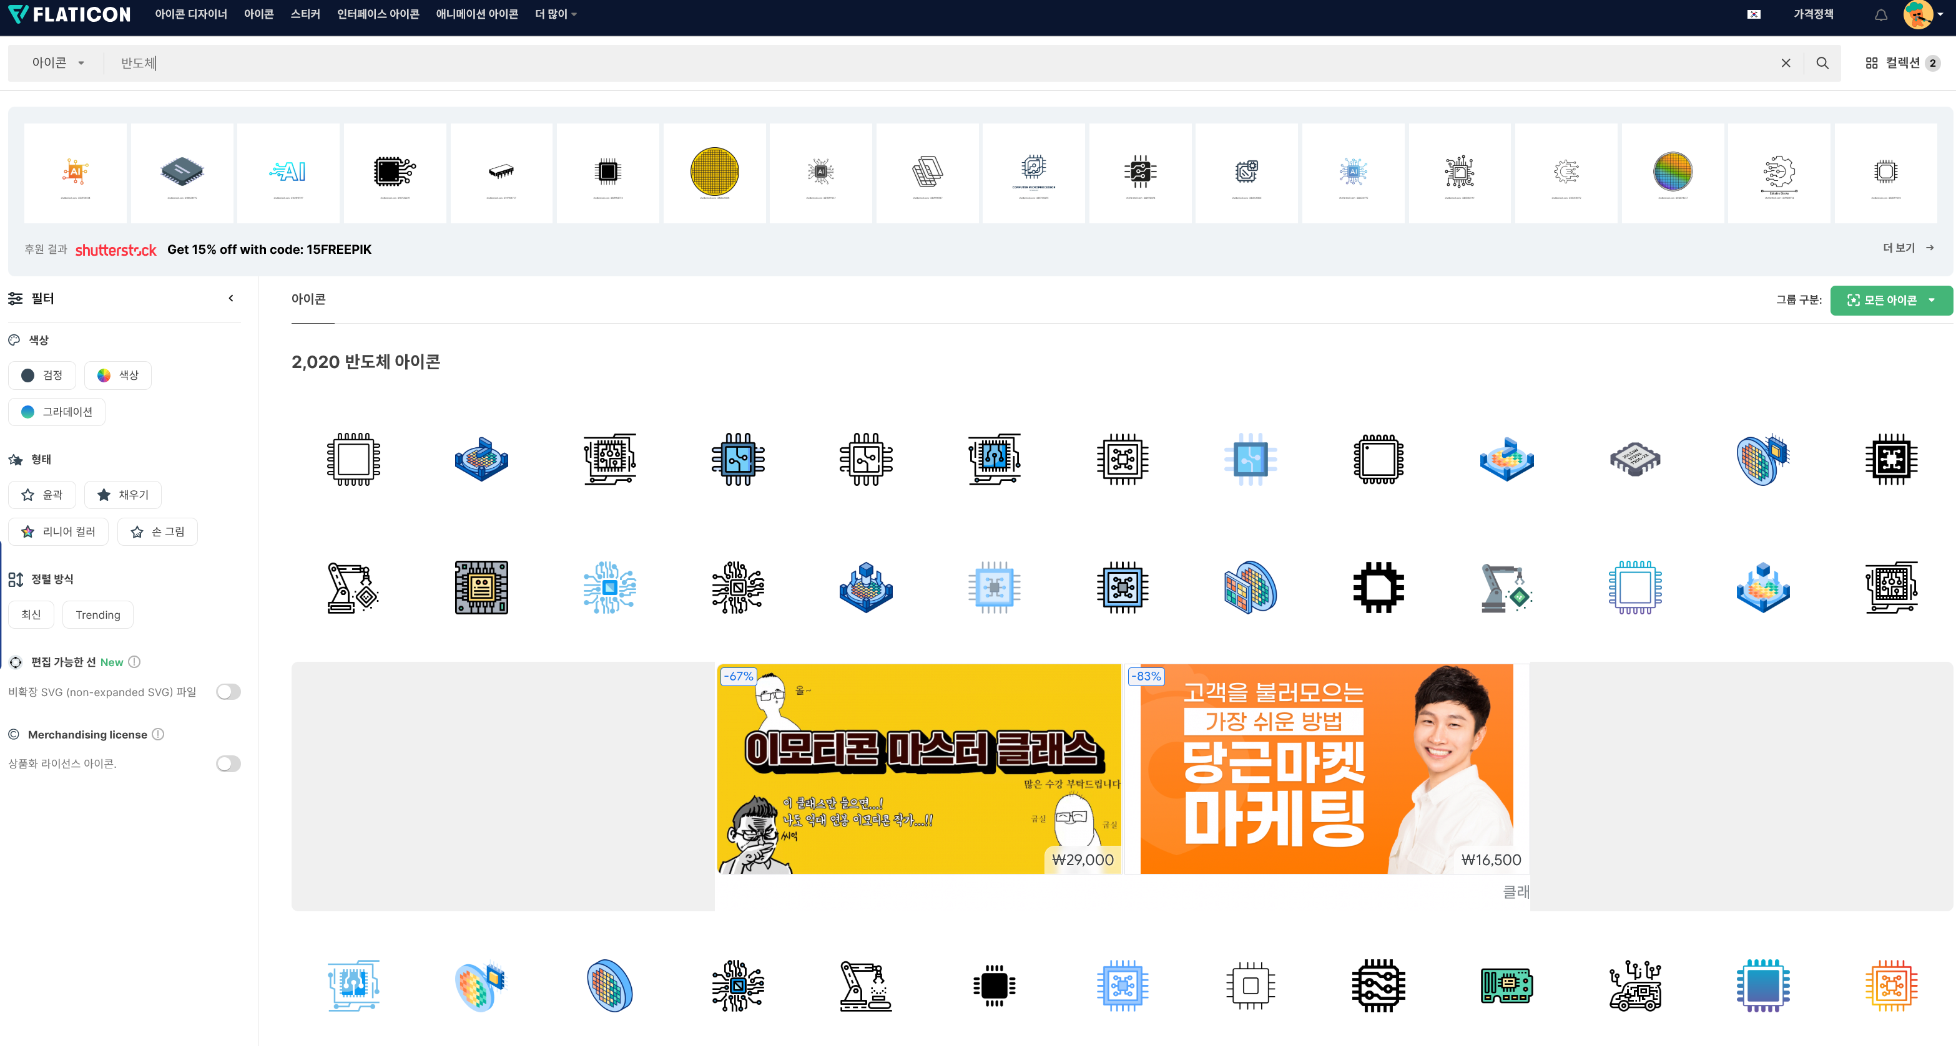
03. 시각자료
무료 아이콘 다운로드 사이트 플래티콘
※ Flaticon.com

Slide 48
03. 시각자료
무료 아이콘 다운로드 사이트 플래티콘
※ Flaticon.com / 빠르게 교체하는 방법 = 복붙
1. 복사 - 우클릭 - 그림바꾸기 - 클립보드에서 (신버젼)
2. 그림크기 확인 - 그림크기 변경 - 정렬을 통해 겹쳐주기 - 맨뒤/앞으로 보내기 - 기존 아이콘 삭제 (구버전)

Slide 49



03. 시각자료
톤앤매너 해치지 않는 검정 아이콘 활용 방법
※ 밝기조절을 통해 검정 to 흰색 싹가능 / 투명도 조절로 미세한 검정, 흰색 to 회색으로 톤 조절 싹가능
뽀인트 색으로 윤곽선 때린st + 껌정 ICON
뽀인트 색으로 색채우기st + 껌정 ICON
아이콘 공격
아이콘 공격
아이콘 공격
아이콘 공격

Slide 50
03. 시각자료
실무 필살 구조화 만들기 실습
※ 도형안에 텍스트 삽입 후, 줄간격 조정 & 말머리 넣기, 그룹화, 회전. 수직/수평 복사, F4, 색깔 바꾸기
나이스
소제목
스탑핑 아이템(리워드로서의 기능)
부스로의 스토리 연결(카드별 메시지 + 부스 인입 요청)
나이스한 내용을 적어주는 부분
01. 나이스한 소제목
스탑핑 아이템(리워드로서의 기능)
부스로의 스토리 연결(카드별 메시지 + 부스 인입 요청)
나이스한 내용을 적어주는 부분
나이스
소제목
스탑핑 아이템(리워드로서의 기능)
부스로의 스토리 연결(카드별 메시지 + 부스 인입 요청)
나이스한 내용을 적어주는 부분
01. 나이스한 소제목
스탑핑 아이템(리워드로서의 기능)
부스로의 스토리 연결(카드별 메시지 + 부스 인입 요청)
나이스한 내용을 적어주는 부분
나이스
소제목
스탑핑 아이템(리워드로서의 기능)
부스로의 스토리 연결(카드별 메시지 + 부스 인입 요청)
나이스한 내용을 적어주는 부분
First
스탑핑 아이템(리워드로서의 기능)
부스로의 스토리 연결(카드별 메시지 + 부스 인입 요청)
나이스한 내용을 적어주는 부분
나이스
소제목
스탑핑 아이템(리워드로서의 기능)
부스로의 스토리 연결(카드별 메시지 + 부스 인입 요청)
나이스한 내용을 적어주는 부분

Slide 51
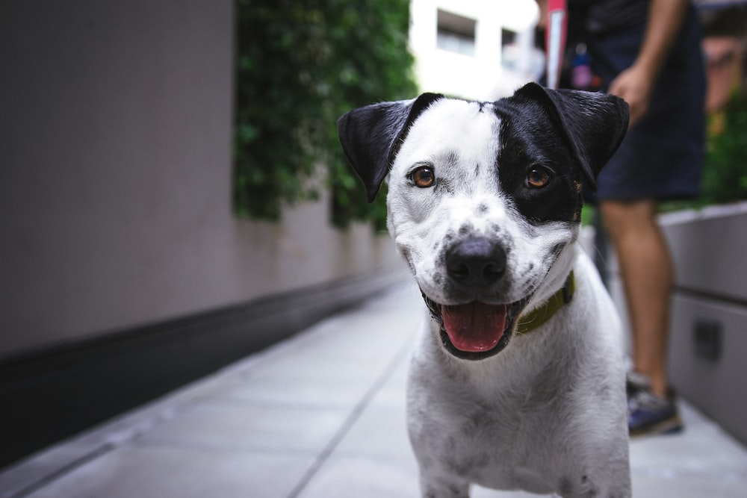





03. 시각자료
사진 잔잔바리 기술 with 그림레이아웃
※ 사진 정렬과 편집을 동시에 하는 치트키 (그림서식 - 그림 레이아웃 - 그룹화해제 2번 - 텍스트 박스 삭제 - 그룹화 & 사이즈 조정 - 그룹화해제 - 자르기 - 채우기)

Slide 52
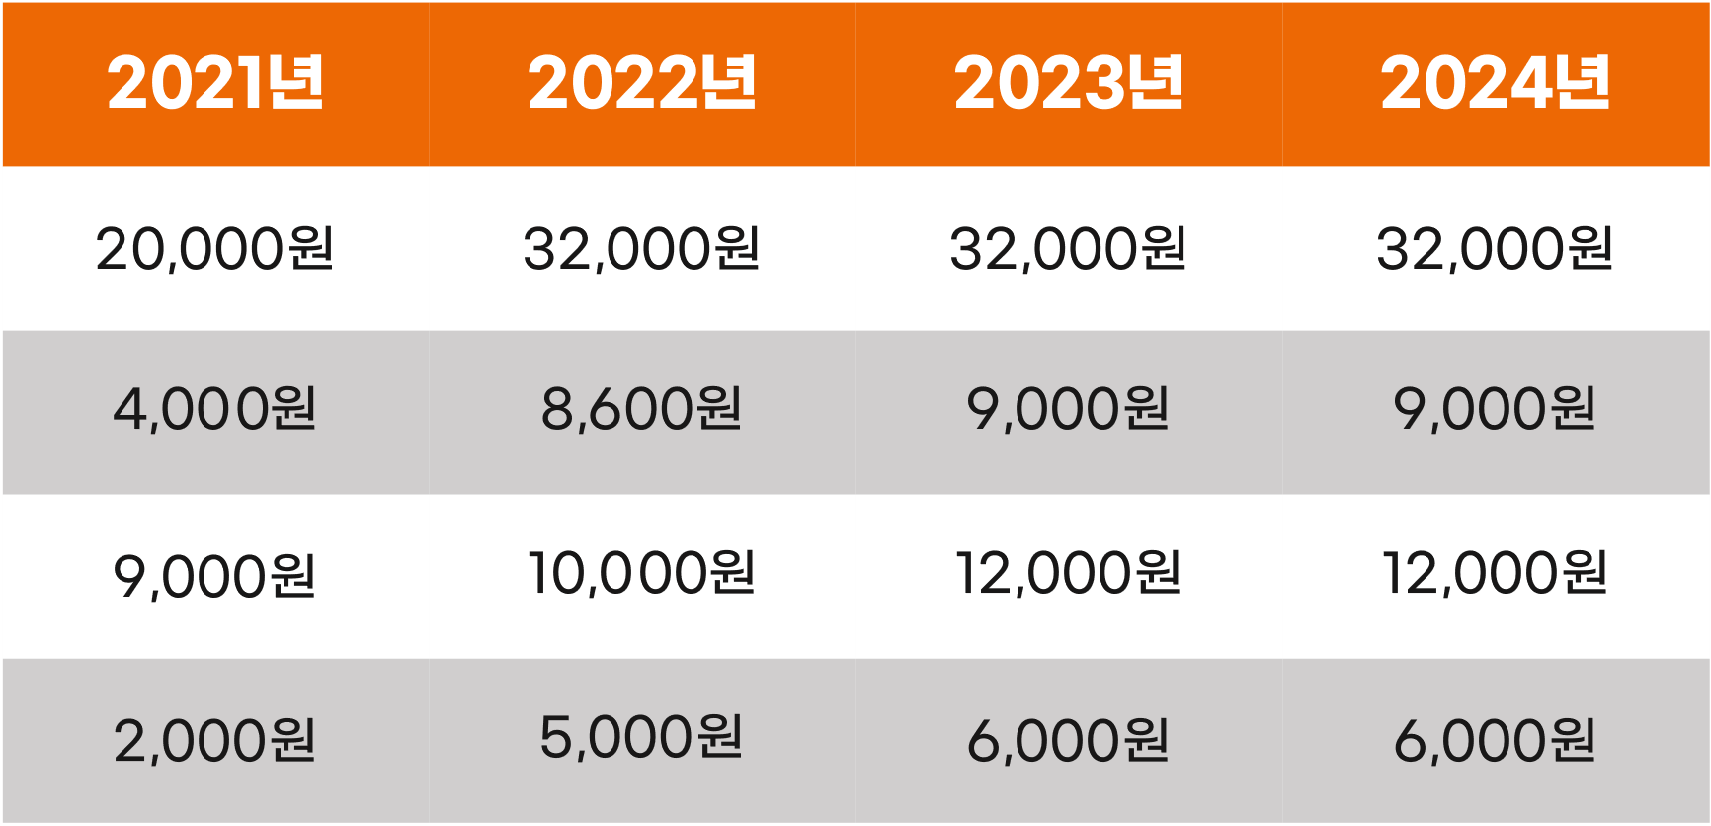
04. 표/그래프
표, 5분컷 공식
※ 5분컷 공식 2가지
[ 테두리 없는 표 ]
1
4x5 표 삽입 & 우측 상단 빈 공간에 표 전체 사이즈 조정
2
소제목에서 텍스트 일부 복사 후, 표 전체 붙여넣기
3
표 전체 블록잡고 - 레이아웃 - 맞춤 - 가로/세로 텍스트 센터
4
1행 : 포인트색 & 2,4행 : 흰색 & 3,5행 : 회색으로 색 변경
5
상단 제목 G마켓 Bold 흰색으로 글꼴 서식 변경
6
전체블록 - 테이블 디자인 - 테두리 - 테두리없음 클릭
7
나이스하게 텍스트만 입력하면 끝

Slide 53
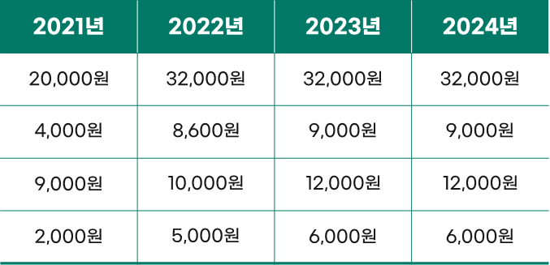
04. 표/그래프
표, 5분컷 공식
※ 5분컷 공식 2가지
[ 테두리 있는 표 ]
5분컷 | 5분컷 | 5분컷 | 5분컷
5분컷 | 5분컷 | 5분컷 | 5분컷
5분컷 | 5분컷 | 5분컷 | 5분컷
5분컷 | 5분컷 | 5분컷 | 5분컷
5분컷 | 5분컷 | 5분컷 | 5분컷
1
4x5 표 삽입 & 우측 상단 빈 공간에 표 전체 사이즈 조정
2
소제목에서 텍스트 일부 복사 후, 표 전체 붙여넣기
3
표 전체 블록잡고 - 레이아웃 - 맞춤 - 가로/세로 텍스트 센터
4
1행 : 포인트색 & 나머지 : 흰색 (블록지정 - 테이블디자인 - 음영)
5
상단 제목 G마켓 Bold 흰색으로 글꼴 서식 변경
6
전체블록 - 1.5pt 포인트색 서식지정 - 테두리 맨 위 & 맨 아래
7
전체블록 - 0.25pt 서식지정 - 안쪽 가로 & 세로 테두리 지정
8
1행 블록 - 0.25pt 흰색 지정 - 세로 테두리 지정

Slide 54
04. 표/그래프
표, 실무 꿀팁 (원하는 행, 열 높이 너비만 일괄 크게)
※ 레이아웃 - 너비, 높이 화살표 클릭 or 직접 사이즈 입력
[ 권역별 ]
구분 | 수도권 | 강원권 | 대구 ·경북권 | 부산·울산 ·경남권 | 전라 ·제주권 | 충청권
핵심역량수 | 5.98 | 5.38 | 5.94 | 6.38 | 6.26 | 5.83
교과목수 | 248.90 | 297.38 | 233.06 | 230.29 | 188.39 | 237.27
운영강좌수 | 958.75 | 1,061.00 | 967.00 | 1,131.81 | 662.80 | 1,172.41
핵심역량별 교과목수 | 43.30 | 56.16 | 38.64 | 37.58 | 31.46 | 43.28
핵심역량별 평균 운영강좌수 | 163.64 | 204.62 | 165.90 | 189.61 | 112.16 | 212.85
권역별로는 강원권의 핵심역량별 교과목수가 약 56개로 가장 많은 것으로 나타남
반면, 핵심역량별 평균 운영강좌수는 충청권이 약 213개로 가장 많은 것으로 나타남

Slide 55
04. 표/그래프
표, 실무 꿀팁 (표의 텍스트 강조)
※ 전체 텍스트 회색으로 죽이고 검정색 굵게
[ 권역별 ]
구분 | 수도권 | 강원권 | 대구 ·경북권 | 부산·울산 ·경남권
핵심역량수 | 5.98 | 5.38 | 5.94 | 6.38
교과목수 | 248.90 | 297.38 | 233.06 | 230.29
운영강좌수 | 958.75 | 1,061.00 | 967.00 | 1,131.81
핵심역량별 교과목수 | 43.30 | 56.16 | 38.64 | 37.58
핵심역량별 평균 운영강좌수 | 163.64 | 204.62 | 165.90 | 189.61

Slide 56
04. 표/그래프
표, 실무 꿀팁 (표는 그룹화가 안되는데 정렬을 어떻게 맞춰요?)
※ 표를 바깥에 빼놓고 표와 동일한 도형으로 레이아웃을 맞춘 후, 도형에 표의 위치를 정렬기능을 이용해 맞춘다
[ 표 - 레이아웃 ]
[ 10 x 10 ]
구분 | 수도권 | 강원권 | 대구 ·경북권 | 부산·울산 ·경남권
핵심역량수 | 5.98 | 5.38 | 5.94 | 6.38
교과목수 | 248.90 | 297.38 | 233.06 | 230.29
운영강좌수 | 958.75 | 1,061.00 | 967.00 | 1,131.81
핵심역량별 교과목수 | 43.30 | 56.16 | 38.64 | 37.58
핵심역량별 평균 운영강좌수 | 163.64 | 204.62 | 165.90 | 189.61
구분 | 수도권 | 강원권 | 대구 ·경북권 | 부산·울산 ·경남권
핵심역량수 | 5.98 | 5.38 | 5.94 | 6.38
교과목수 | 248.90 | 297.38 | 233.06 | 230.29
운영강좌수 | 958.75 | 1,061.00 | 967.00 | 1,131.81
핵심역량별 교과목수 | 43.30 | 56.16 | 38.64 | 37.58
핵심역량별 평균 운영강좌수 | 163.64 | 204.62 | 165.90 | 189.61

Slide 57
04. 표/그래프
그래프, 꼭 지켜줘야 할 부분
※ 작업하다가 만것같은 기분이 드는 이유
꺾은선에는 표식을 넣어주자
선 우클릭 데이터 계열서식
채우기 및 선 - 꺾은선 두께 1.5PT
표식 흰색 채우기, 표식 테두리 1.5PT

Slide 58
04. 표/그래프
서식복사로 가성비갑 그래프 만들기
※ 팀장님이 제일 좋아하는 표의 기본빵 만들어보기
1
좌측 주축은 클릭하여 Delete로 삭제 (중복내용)
2
주축이 없으므로 눈금선은 무의미 회색선을 클릭하고 Delete
3
소제목 서식복사 붙여넣기 & 글씨작게로 항목 깔끔하게 만들기
4
그래프 전체 회색으로 변경 & 제일 큰 막대기 2번클릭하여 색 변경
5
그래프 우클릭 - 데이터 레이블 추가
6
데이터 레이블 서식복사 붙여넣기로 서식변경
7
차트 제목 포인트색 네모박스 + Bold체를 이용해 깔쌈하게 입력
8
제목 박스를 통해 차트 바깥에 테두리 쳐주기

Slide 59
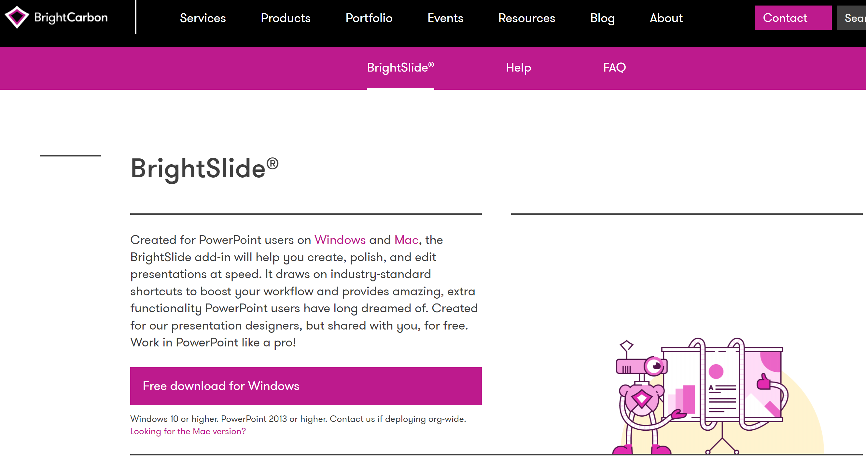
00. 작업속도 UP
링크 복붙해서 프로그램 설치 공격!
※ BrightSlide 설치
https://www.brightcarbon.com/brightslide/

Slide 60
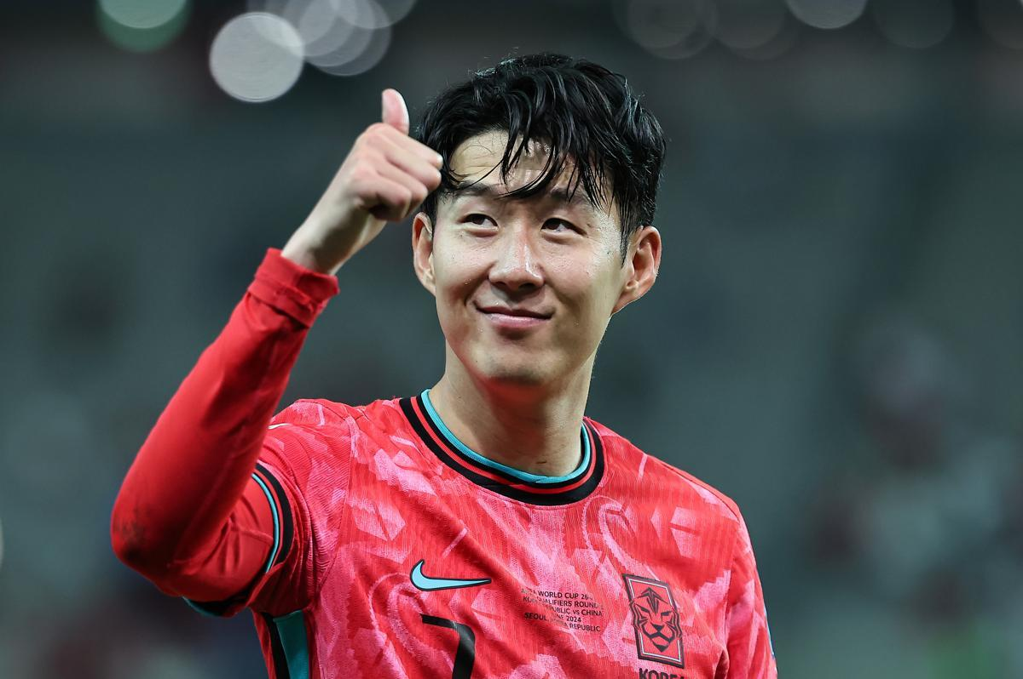
Match Size
사진 전체화면으로 조정 가능

Slide 61




Slide 62

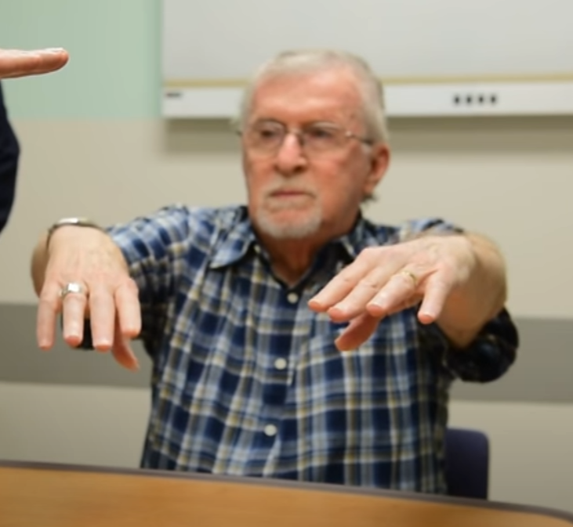
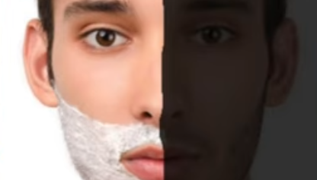
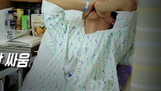

TechVilage 2024 All Rights Reserved

Slide 63
Multi-Painter - Paint Adjustment
둥근정도 조정 싹가능

Slide 64
Multi-Painter - Paint Format
차트 & 표 서식복사
구분 | 2022년 | 2023년 | 2024년
닭 가슴살 | 32,000원 | 32,000원 | 32,000원
닭 다리살 | 8,600원 | 9,000원 | 9,000원
닭 볶음탕 | 10,000원 | 12,000원 | 12,000원
닭 껍질튀김 | 5,000원 | 6,000원 | 6,000원
년도 | 2018 | 2019 | 2020 | 2021 | 2022
제조업 | 500 | 508 | 521 | 539 | 566
판매업 | 87,349 | 81,559 | 91,489 | 103,420 | 126,327
일반 | 84,058 | 78,312 | 87,688 | 98,951 | 121,223
유통전문 | 3,291 | 3,247 | 3,801 | 4,469 | 5,104

